Slide 1
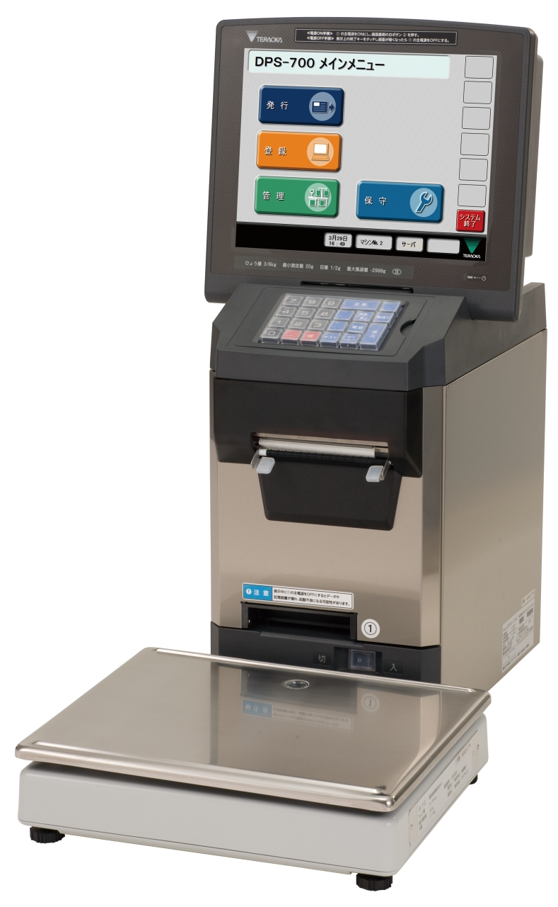
PCS-1800 環境 2023/02/15
AWS移行による環境
ユーザー環境
PCS環境
①
基幹
x.x.x.x
PCS-Server(EC2)
10.71.224.132
SQL-Server(RDS)
②
① 連携ファイル
PCSがサーバーとなりFTP通信
172.16.30.23
専用線
商品マスタ | PCS20.DAT
添加物マスタ | PCS21.DAT
スペシャルメッセージ マスタ | PCS22.DAT
店舗マスタ | PCS26.DAT
確定受注データ | PCS30.DAT
暫定受注データ | PCS32.DAT
メイン
サブ
LCU-700
172.16.89.55
7.7.7.1
LCU-700
172.16.89.53
Client
172.16.89.54
② 連携ファイル
基幹がサーバーとなりFTP通信
実績実績データ | PCS31.DAT
入荷実績データ | PCS34.DAT
出荷実績データ | PCS35.DAT
出庫実績データ | PCS36.DAT
ロットデータ | PCS38.DAT
結果ファイル | PCS99.DAT
DPS-800T①
172.16.89.56
DPS-800T②
172.16.89.57

